Slide 1

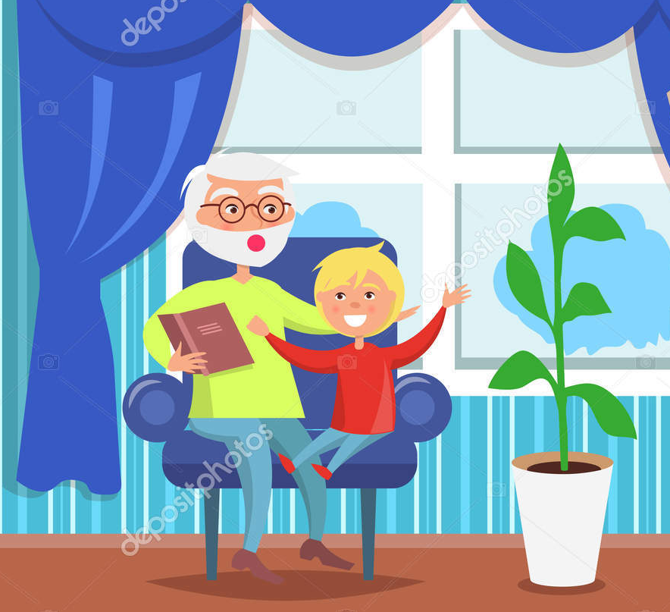
Читання
Світ дитинства у творах українських письменників
Сьогодні
Урок
№71
Досліджуємо текст. Оксана Кротюк «Шкідлива звичка»

Slide 2

Вправа на постановку дихання та розвиток артикуляції.
- Швидко і глибоко вдихніть носом повітря, спокійно видихаючи ротом, вимовте, співаючи, звуки:
[ а ] [ о ] [ у ] [ и ] [ е ] [ і ]

Slide 3

Читацька розминка. Робота над скоромовкою.
Лобик гладенький, лапки ласкаві,
Клава на лаві і котик на лаві.
Котик Лапанчик муркоче на лаві,
Лагідно казку розказує Клаві.

Slide 4
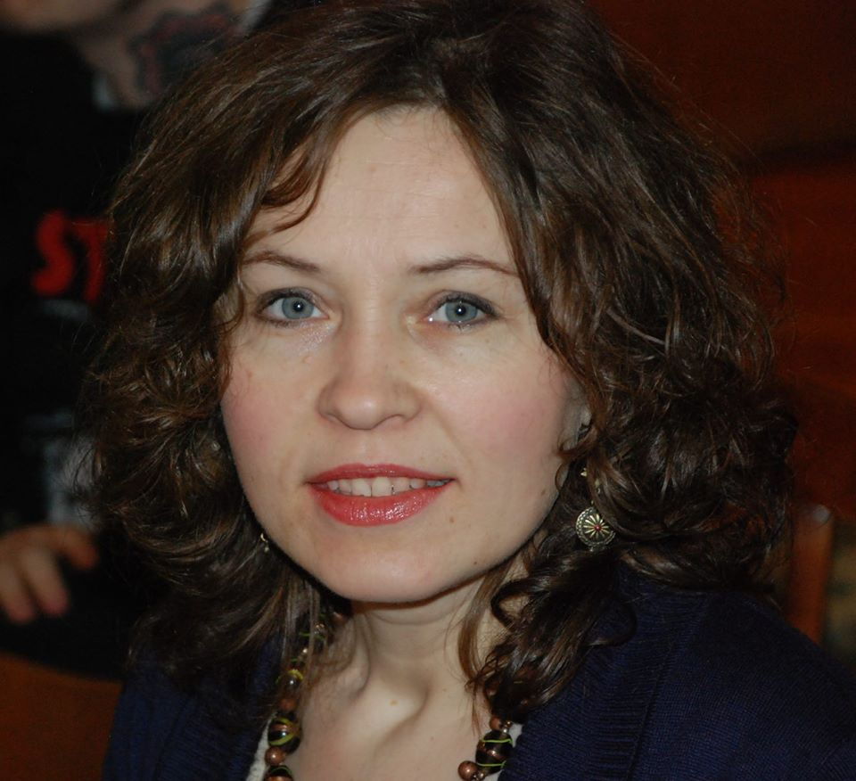
Повідомлення теми та завдань уроку.
Знайомство з письменницею. Оксана Кротюк.
Оксана Петрівна Кротюк – сучасна українська письменниця.

Slide 5
Перегляд і обговорення відеозвернення Оксани Кротюк до читачів.
Ви переглянули відеозвернення Оксани Кротюк до читачів. Про які книжки вона розповіла?
Хто є героєм віршованої казки «Найкраща земля»?
Про що йдеться у віршованій казці «Чорне море й синій кіт»?
У якій книжці містяться віршики на всі букви?
Яких віршів у поетеси найбільше?
У якому жанрі літератури ще працює Оксана Кротюк?

Slide 6
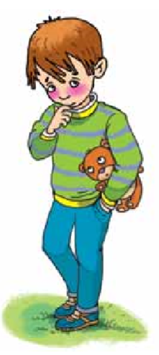
Робота із заголовком та малюнком до твору
Оксани Кротюк «Шкідлива звичка». Вправа «Передбачення».
Прочитайте назву оповідання.
Що означає слово «шкідлива»?
Про які звички ми говоримо, що вони шкідливі?
Про що може йтися в оповіданні з такою назвою?
Підручник.
Сторінка
86

Slide 7

Словникова робота.
Безцеремонно - тут: неввічливо.
Ситро - фруктовий газований напій.
Потюпати - піти дрібними кроками.
Підручник.
Сторінка
86

Slide 8
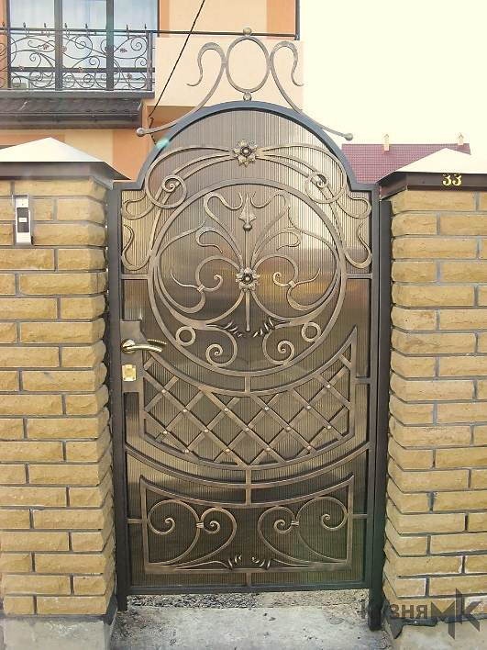
Словникова робота.
Хвіртка - невеликі вхідні двері в тину або у воротах.
Підручник.
Сторінка
86

Slide 9
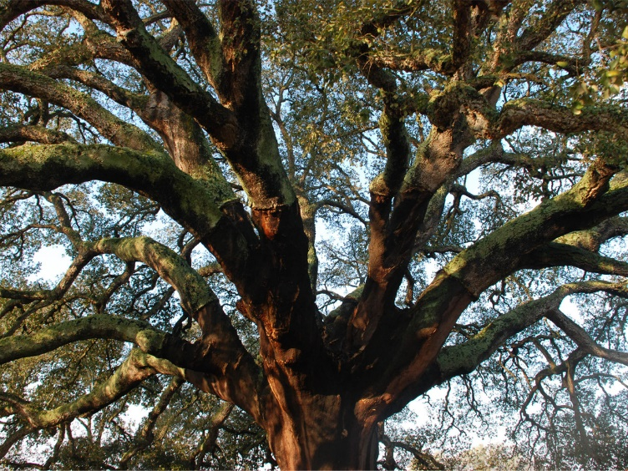
Словникова робота.
Крислатий – який має розложисте гілля, розкішну корону (про дерево, кущ); гіллястий.
Підручник.
Сторінка
86

Slide 10

Бесіда за змістом тексту з елементами вибіркового читання.
Хто є дійовими особами оповідання?
Де відбувалися описувані події?
Про що розмовляли дідусі?
Як поводився Мишко? Як спочатку він діяв?
Що означає вислів «безцеремонно встрявати в розмову»?
Як намагався привернути до себе увагу, коли звичайний спосіб не подіяв?
Прочитайте виділені речення. Як змінювалась гучність голосу хлопця?
Підручник.
Сторінка
87

Slide 11
Бесіда за змістом тексту з елементами вибіркового читання.
Як дідусі показали, що не збираються заохочувати звичку встрявати в розмови дорослих?
Які порівняння засвідчують розгубленість Мишка? Прочитайте.
Як ви розумієте порівняння «очі, наче блюдця», «рот, подібний до бублика»?
Прочитайте речення, з якого стає зрозумілим, що Мишко зрозумів недоречність своєї поведінки.
Підручник.
Сторінка
87

Slide 12

Пояснення домашнього завдання.
Читати оповідання, вміти стисло його переказувати.

